Slide 1
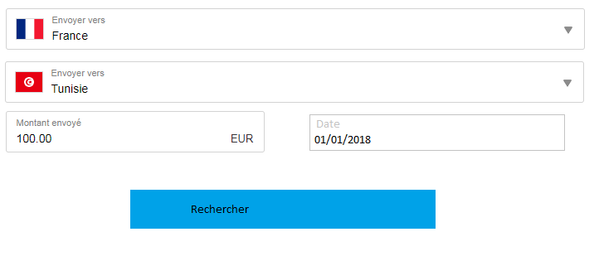
À voir si statique ou on appel un service pour récupérer pays/drapeau ?
GET /demandes/list?<critères>

Slide 2
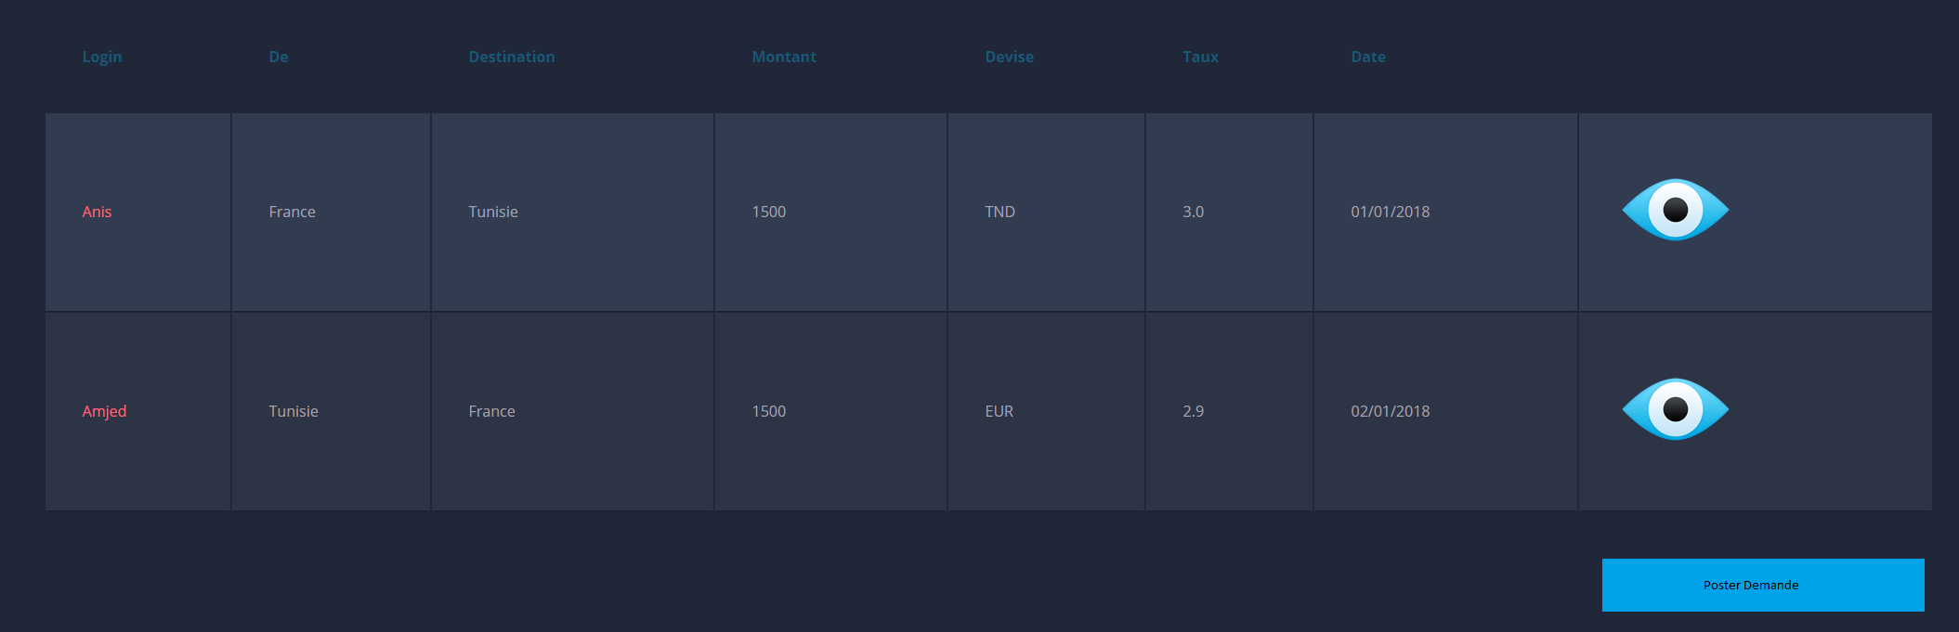
GET /demandes/list?<critères>
GET /users/info?username=<critères>
GET /demandes/post

Slide 3
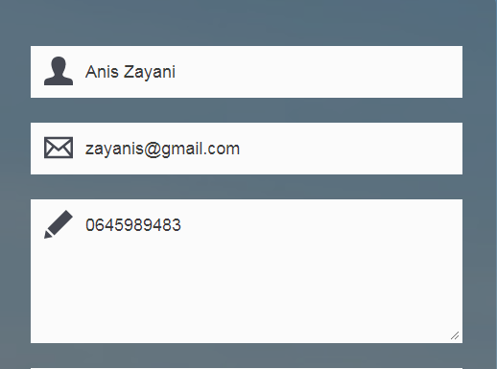
GET /users/info?username=<critères>

Slide 4
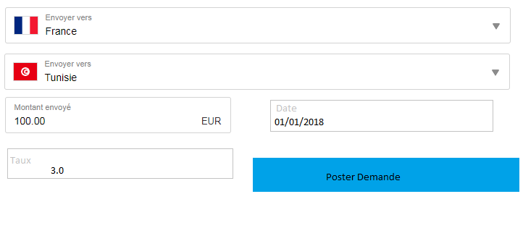
GET /demandes/post
Post /demandes/demande?<critères>

